Slide 1
Kérdések-válaszok
Közegészségügyi Laboratóriumi és Módszertani Főosztály, Vízhigiénés munkacsoport

Slide 2
Kérdés: Egy mintavételi helyen való nem megfelelés kivizsgálása során, ha a kontroll minta ott megfelelő, de máshol meg nem megfelelő, akkor új E100 folyamatban érdemes kezelni az esetet, vagy az eredetit folytatni amíg lezárul a probléma?
Válasz: Egyedi elbírálás szükséges:
Ha a problémáról a kivizsgálás közben derül ki, hogy nagyobb kiterjedésű, egész települést vagy nagyobb település-részt érint, akkor egy (eredeti) E100-ban érdemes lefolytatni a kivizsgálást
Ha a másik (kontoll) helyen jelentkező kifogás, más paramétert érint, vagy bár ugyanaz a paraméter, de igazolhatóan elszigetelt eset, akkor érdemes az eredeti E100-at lezárni, és újat indítani

Slide 3
Kérdés: Élelmiszeripari vállalkozás felügyeletében az illetékesség (pl. vizsgálati program elfogadása). Főzőkonyha élelmiszeripari vállalkozás vagy nem, ki az illetékes?
Illetékesség terén sok a kérdés, az NNGYK egyeztetést kezdeményez a NÉBIH-el
A főzőkonyha nem élelmiszervállakozás

Slide 4
Észrevétel: A HUMVI lassú, és gyakran kidobja a felhasználót
Válasz: Ismert a probléma, az NNGYK és a HUMVI fejlesztője igyekeznek javítani a helyzeten, de a rendszer felépítése miatt jelentős előrelépés nem várható

Slide 5
Kérdés: Ha elfogadott vizsgálati program van, és később NNGYK általi vizsgálati szám csökkentést kap a szolgáltató, akkor új ütemterv kell. Kell bontani az U100/U101 folyamatot? Ki rögzíti az NNGYK által kiadott vizsgálati szám csökkentéseket a HUMVI-ban?
Válasz:
Nem kell megtörni a folyamatokat elég visszanyitni és kézzel kinullázni az érintett paraméterek vizsgálati számát.
Az NNGYK által kiadott vizsgálati szám csökkentéseket a HUMVI-ban az NNGYK Közegészségügyi Főosztálya rögzíti, az illetékes hatóság meg tudja nézni.

Slide 6
Észrevétel: Sok szolgáltató jelenti a hatóságnak a rendkívüli eseményeket, ami nem jár feltétlenül határérték túllépéssel, csak a HUMVI-ban nem indít rá E100 folyamtot.
Válasz: Az NNGYK kéri, hogy figyelmeztessék a szolgáltatókat, hogy ilyen esetben is pl. árvíz miatti kútelöntés, illegális rákötés stb. indítson E100 folyamatot.

Slide 7
Kérdés: A hatóság által adható vizsgálati szám csökkentés feltételeit (az elmúlt 3 évben a paraméter értékei a határ/parametrikus érték 60%-a alattiak) figyeli automatikusan a HUMVI ütemterv számoló?
Válasz:
Nem, ezt a hatóságnak kell ellenőriznie. Az adatok lekérdezéséhez segít az összetett mintakereső funkció.
Az ütemterv számolóban a kockázatértékelés fülön tudja a hatóság beállítani a paraméter vizsgálati szám csökkentését százalékosan megadni, ezzel engedélyezi a csökkentést. Az érték automatikusan 100%, ezt a hatóság 25 és 100% között változtathatja kézzel. A számolófunkció a megadott csökkentési % alapján számolja a vizsgálati számokat.

Slide 8
Kérdés: Beállíthatja-e a hatóság a VER-VEZ illetékességeket, vagy ezt csak a központi hatóság tudja?
Válasz: Az elosztóhálózatot kiválasztva, alul a „visszaadom” gombbal a régi hatóság (pl. megyei) törölhető és az új hatóság (pl. járási) be tudja magát állítani illetékesnek.
A beállítás nem lesz historikus, azaz, ha így átállításra kerül, később nem ellenőrizhető, hogy ki volt korábban az illetékes hatóság.
Érdemes a felügyeleti hatóság ellett a másik hatóságot területinek beállítani, hogy az adatok mindkét hatóság számára láthatók legyenek.

Slide 9
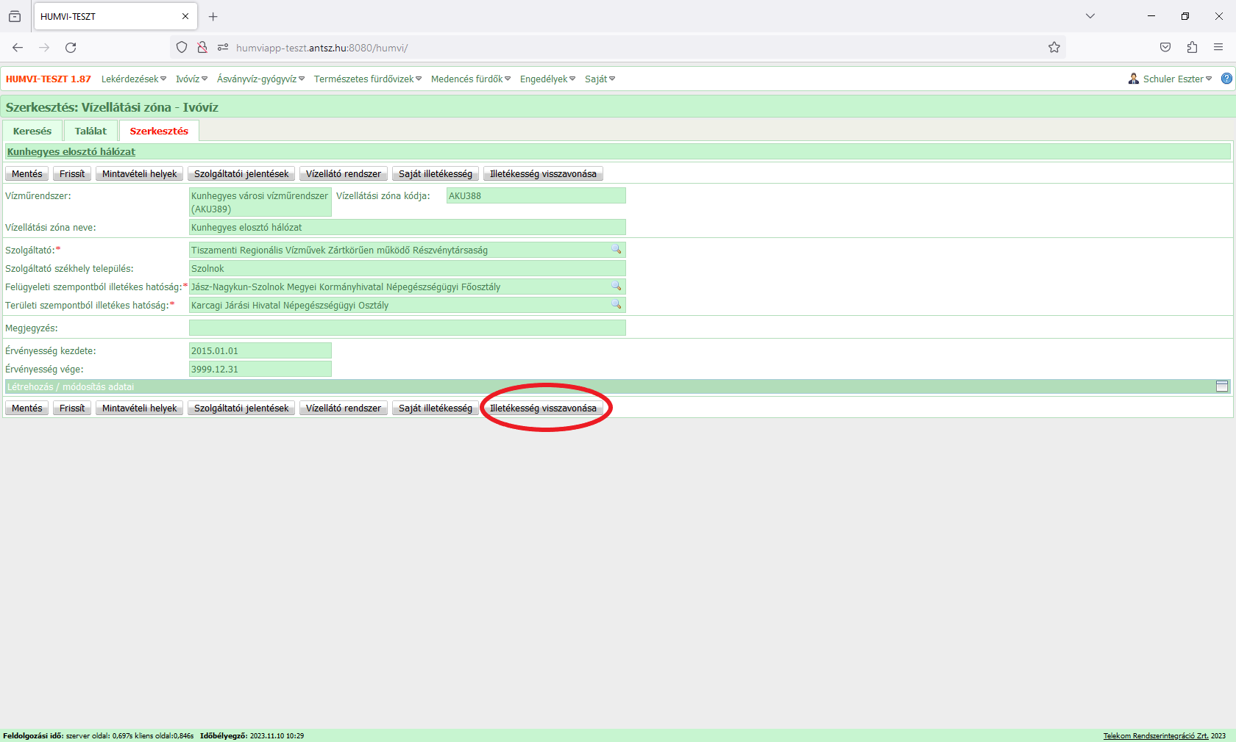
Pl. átkerül a felügyelet a járáshoz:
A vármegye és a járás telefonos kapcsolattal, egymást váltva végzik a lépéseket.
Ivóvíz modul – Vízellátási zóna: „Illetékesség visszavonása” gomb (vármegye)

Slide 10
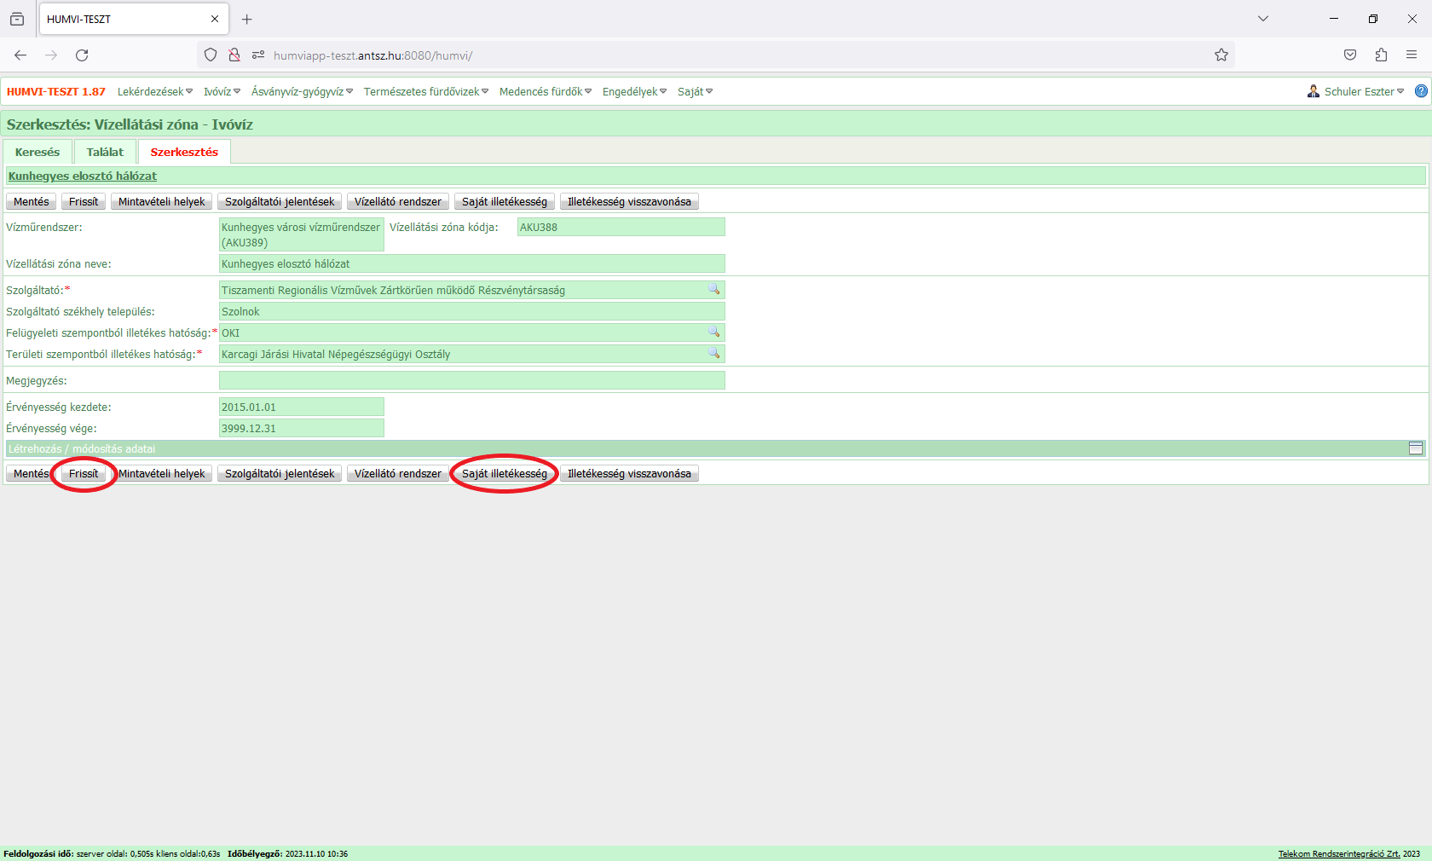
„Frissít” gomb, majd „Saját illetékesség” gomb (járás)

